Slide 1
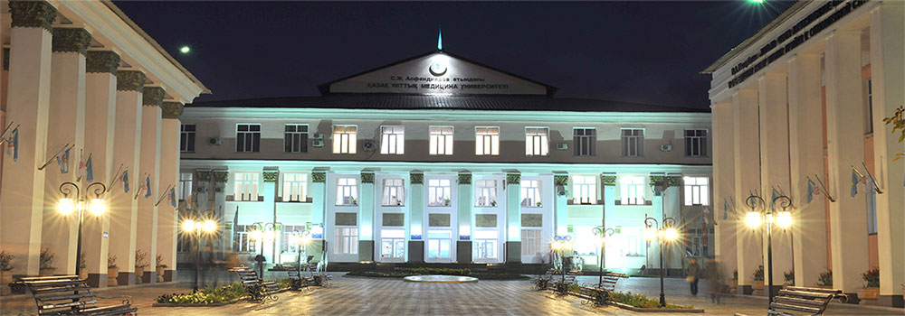
Отчет в рамках программы Erasmus+ проект ModeHEd Общественное здоровье и управление здравоохранением Public Health and management of Public Health
Разработчики образовательной программы по общественному здравоохранению:
Камалиев М.А. – д.м.н., профессор проректор по академической работе КазНМУ им.С.Д.Асфендиярова
Кожекенова Ж.А. – к.м.н., доцент кафедры общественного здравоохранения КазНМУ им.С.Д.Асфендиярова

Slide 2
1.3 Изучение опыта ЕС по мобильности партнеров
Была заслушана и получена информация от наших коллег съездивших в Кошицу, (Прагу) по изучению опыта ЕС по мобильности партнеров.

Slide 3
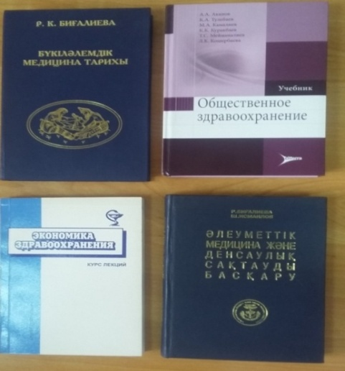
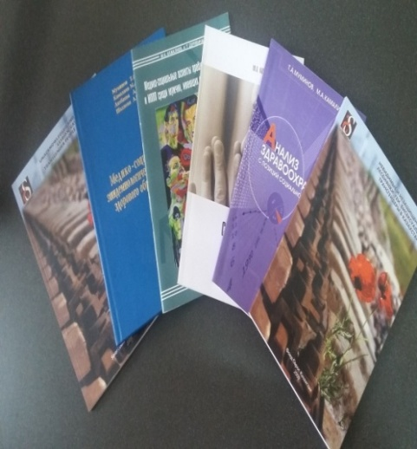
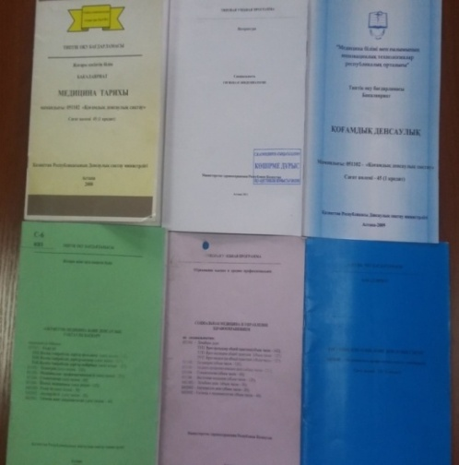
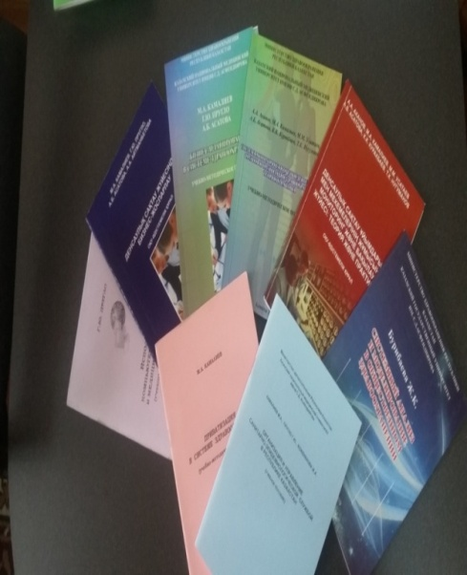
2.1 Модернизация дисциплины «Общественное здоровье и управление здравоохранение»
Модернизация дисциплины «Общественное здравоохранение» направлена на разработку контента, включающая собственную разработку и внедрение лучшего зарубежного опыта. Обучение студентов проводится на высоком методическом уровне и основано на типовых учебных программах дисциплины, учебно-методических комплексах дисциплин, составленных сотрудниками кафедры, которым следуют все медицинские вузы страны. Учебно-педагогический процесс обеспечен изданными учебниками, учебными и учебно-методическими пособиями, сборниками лекций.
По дисциплине «Общественное здравоохранение» для студентов подготовлены: УМКД – силлабус, лекционный комплекс, методические рекомендации к семинарским занятиям, СРСП, СРС, контрольно-измерительные средства.

Slide 4
2.2 Совершенствование учебно-методических комплексов на базе модернизированных курсов
Нами были обсуждены темы учебного пособия «Общественное здоровье и управление здравоохранением с ВУЗами –партнерами ТМА и ЮКГФА. Для модернизации учебных разделов нам были определены следующие темы:
Организационно-правовые основы общественного здравоохранения
Система здравоохранения республики и основные реформы в области здравоохранения
Организация экспертизы трудоспособности в учреждениях здравоохранения
Организация стационарной больничной помощи населению
Организация экстренной медицинской помощи населению
Особенности организации медицинской помощи женщинам и детям
Финансирование системы здравоохранения
Организация санитарно-эпидемиологической службы

Slide 5
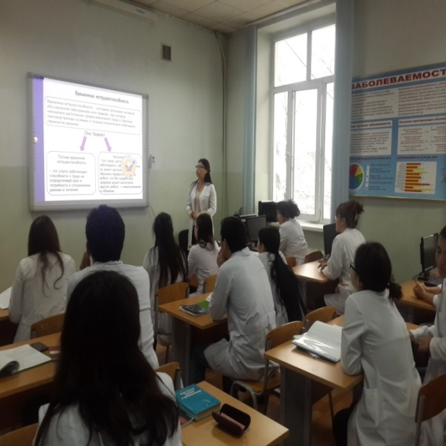
2.3 Разработка мультимедийного подхода для модернизированных курсов
Кафедра располагает компьютерным классом, оснащенный электронной доской и мультимедийным проектором, все компьютеры подключены к сети Internet. В компьютерном классе выставлены электронные формы УМКД, ситуационные задачи для практических занятий и СРСП, нормативные и правовые акты в области охраны общественного здоровья, учебники и пособия по общественному здравоохранению, видеоролики и видеофильмы к темам занятий, сборники статистических данных, задания для рубежного контроля студентов и официальные сайты по поиску статистических данных в режиме on-line. В интерактивном обучении студентов широко применяются: учебные, ролевые, имитационные деловые игры; “мозговой штурм”, работа в малых группах, внедряется e-learning - электронное и дистанционное образование.
Ролевая игра «Задачи и организация работы ВКК. Экспертиза временной нетрудоспособности»
Ролевая игра «Менеджмент в здравоохранении»
Ролевая игра «Маркетинг в здравоохранении»
Учебная игра «Эпидемиология и анализ динамики отдельных социально-значимых заболеваний»
Обучающая игра «Экономика, планирование, финансирование здравоохранение» (платформа игры «Выиграй миллион»)
Интерактивный автодидактический материал для студентов по теме: «Заболеваемость населения. Индивидуальный и сводный учет заболеваний, статистический анализ заболеваемости”
Электронная программа определения итоговых знаний студентов по “ОЗ” (тесты по блокам)
Оценка промежуточных знаний по истории медицины

Slide 6
2.5 Разработка пособий для модернизированных курсов
Нами подготовлены дидактические материалы по утвержденным темам для подготовки электронного учебника.
Принципиальный вопрос: отстандартизовать материалы по отделам согласно требованиям.

Slide 7
www.kaznmu.kz
СПАСИБО ЗА ВНИМАНИЕ

